Slide 1
Деловая игра
«МОЗГОВОЙ ШТУРМ»

Slide 2
Что вы понимаете под термином «Эксперимент»?
.

Slide 3
Наблюдения за исследуемым явлением в специальных условиях, позволяющих следить за ходом явлений и многократно воспроизводить его при повторении этих условий.
«Эксперимент» это :
Опыт, проба.
Попытка осуществить что-либо.

Slide 4
По каким принципам можно классифицировать эксперименты?
Характеру объектов
в эксперименте
Месту проведения
опытов
По месту в цикле
Количеству детей
Причине проведения
продолжительности
Количеству наблюдений
За одним и тем же объектом
способу
применения в
аудитории
Характеру включения в пед.
процесс
Характеру познавательной
Деятельности детей

Slide 5
Назовите классификацию экспериментов по характеру объектов
Опыты с животными.
Опыты с объектами неживой природы.
Опыты, объектом которых является человек.
Опыты с растениями.

Slide 6
Назовите классификацию экспериментов по месту проведения.
В групповой комнате.
На участке.
В лесу, поле.

Slide 7
Назовите классификацию экспериментов по количеству детей.
Индивидуальные (1-4 ребенка).
Групповые (5-10 детей).
Коллективные (вся группа).

Slide 8
Назовите классификацию экспериментов по причине их проведения.
Случайные.
Запланированные.
Поставленные на вопрос ребенка.

Slide 9
Назовите классификацию экспериментов по продолжительности.
Кратковременные.
Длительные.

Slide 10
Назовите классификацию экспериментов по характеру познавательной деятельности детей.
Иллюстративные (детям все известно, и эксперимент только подтверждает знакомые факты).
Поисковые
( дети не знают заранее, каков будет результат).
Решение экспериментальных задач.

Slide 11
Назовите классификацию экспериментов по способу применения в аудитории.
Демонстрационные.
Фронтальные.

Slide 12
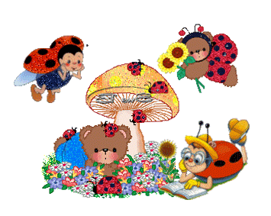
Назовите формы работы с детьми младшего возраста по познавательному развитию.

Slide 13
Наблюдения, исследовательская деятельность, конструирование, экспериментирование,
предметно-манипулятивная игра, развивающие игры, встречи с природой , ситуативные разговоры, проектная деятельность.

Slide 14
Назовите формы работы по развитию познавательно-исследовательской деятельности с детьми 5-7 лет.

Slide 15
Наблюдения, исследовательская деятельность, конструирование, экспериментирование,
развивающие игры, беседа, рассказ, создание коллекций, проектная деятельность, проблемные ситуации.

Slide 16
Одинаковы ли понятия: любознательность и любопытство?

Slide 17
Любознательный – склонный к приобретению новых знаний, пытливый. Любопытный – мелочный интерес ко всяким, даже несущественным подробностям (праздное любопытство, спрашивать из любопытства, удовлетворить пустое любопытство)
.

Slide 18
Объяснялки.

Slide 20
Лаборатория.

Slide 22
Эксперимент.

Slide 24
Микроскоп.

Slide 25
Всем спасибо.
-

